Slide 1
Фрактальная графика
Гришутенко Павел Петрович, студент 1 курса 1 группы 2 подгруппы.

Slide 2
Что такое фрактал?
Фрактал - множество, обладающее свойством самоподобия.

Slide 3
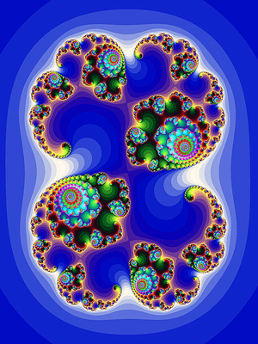
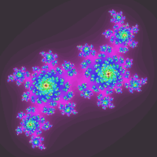
Алгебраические фракталы

Slide 4
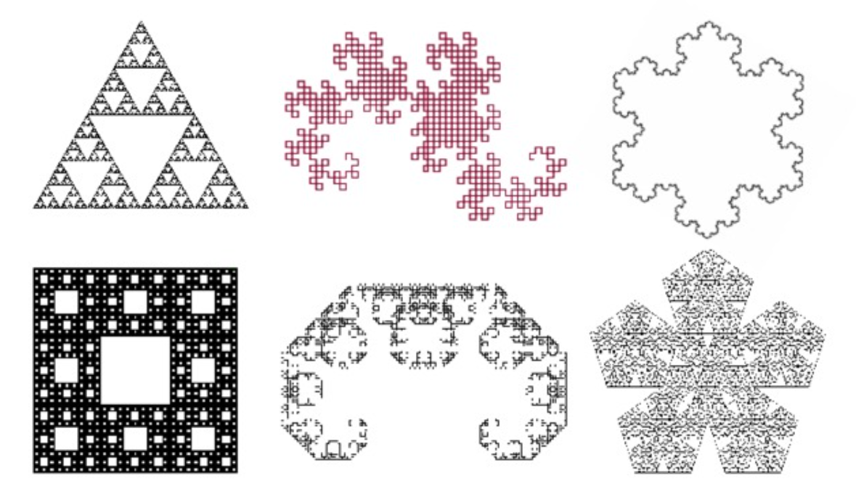
Геометрические фракталы

Slide 5
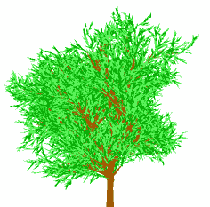
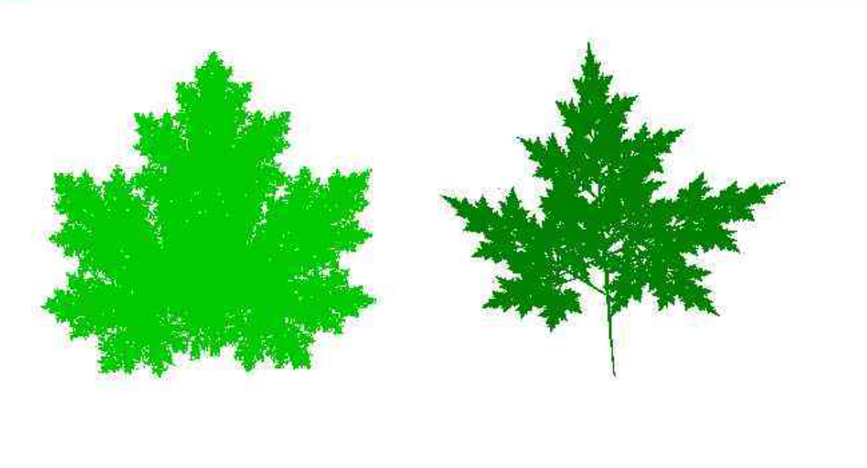
Стохастические фракталы

Slide 6
Свойства фракталов
Имеют тонкую структуру
Не могут быть описаны на традиционном геометрическом языке
Имеют некоторую форму самоподобия

Slide 7
Сферы применения фракталов
Физика
Химия
Биология
История
Информатика
Математика
и т.д.

Slide 8
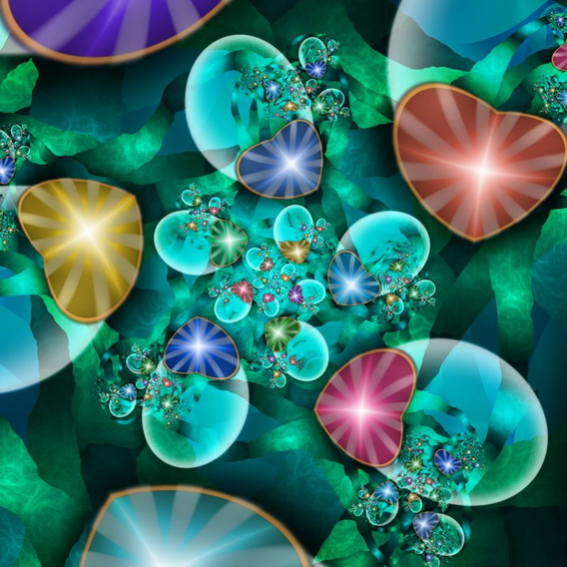
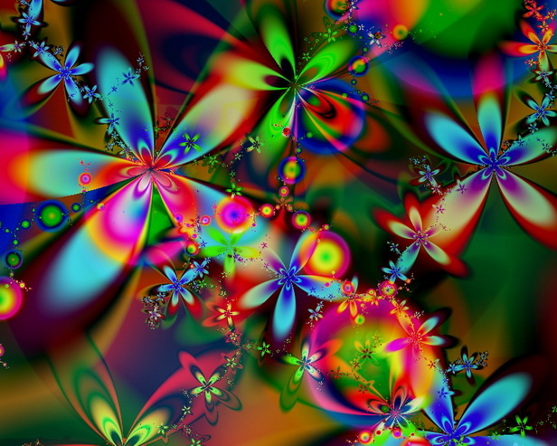
Компьютер и фрактальная графика

Slide 9
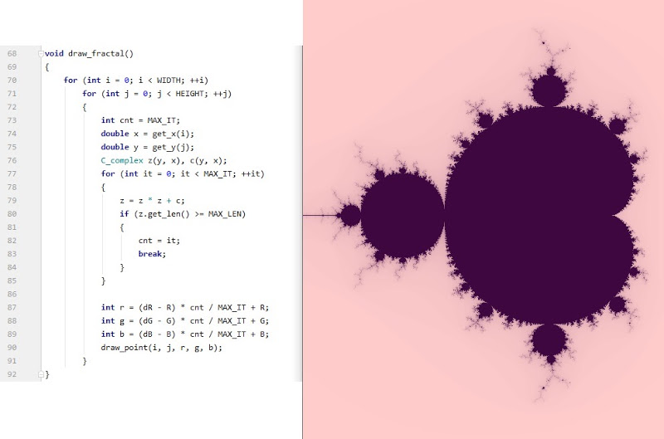
Программирование

Slide 10
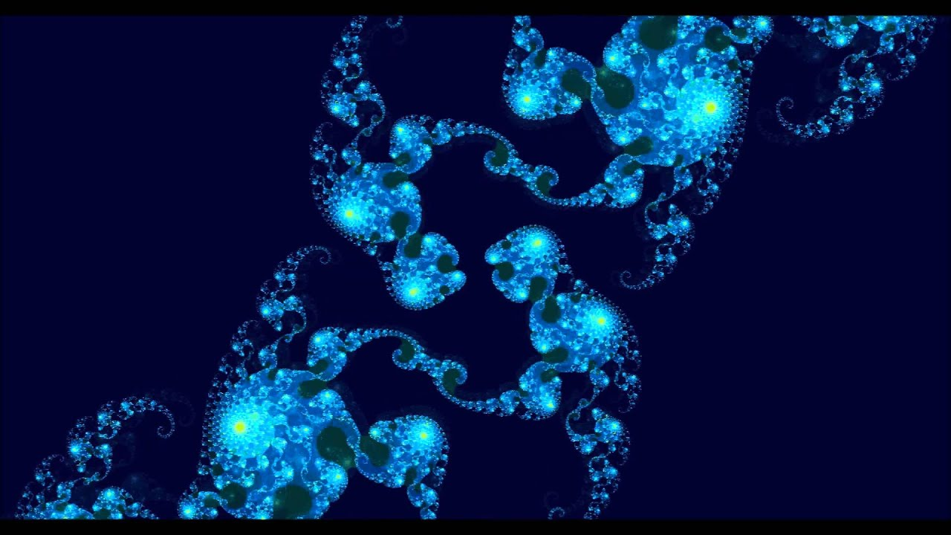
Множество Жюлиа

Slide 11
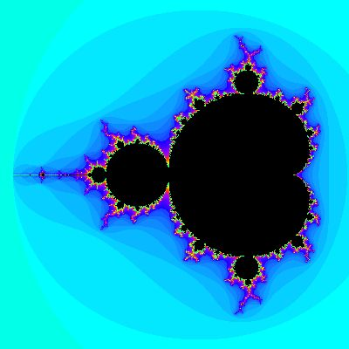
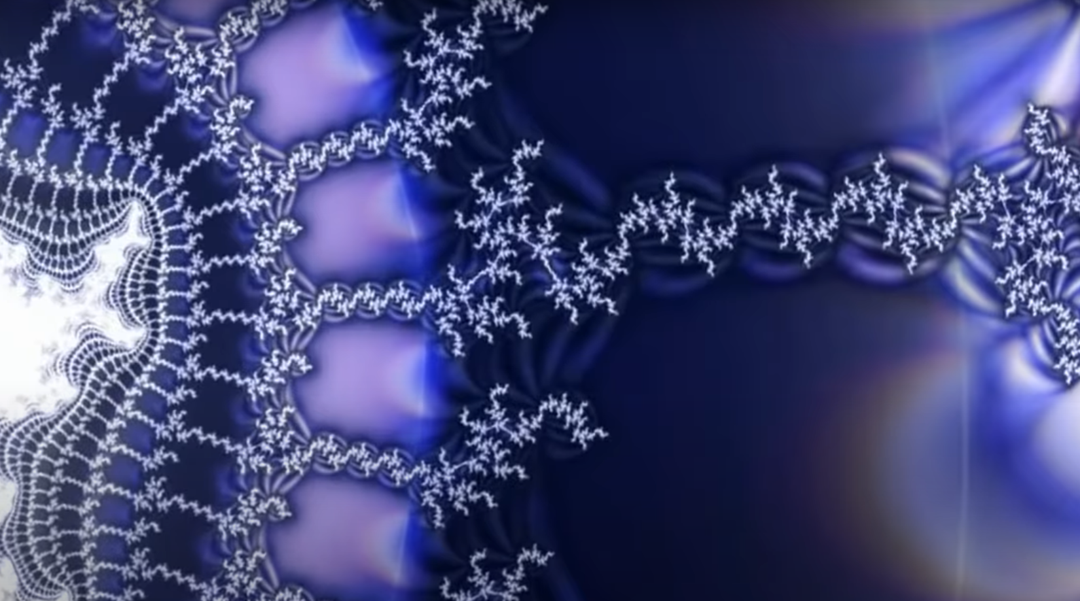
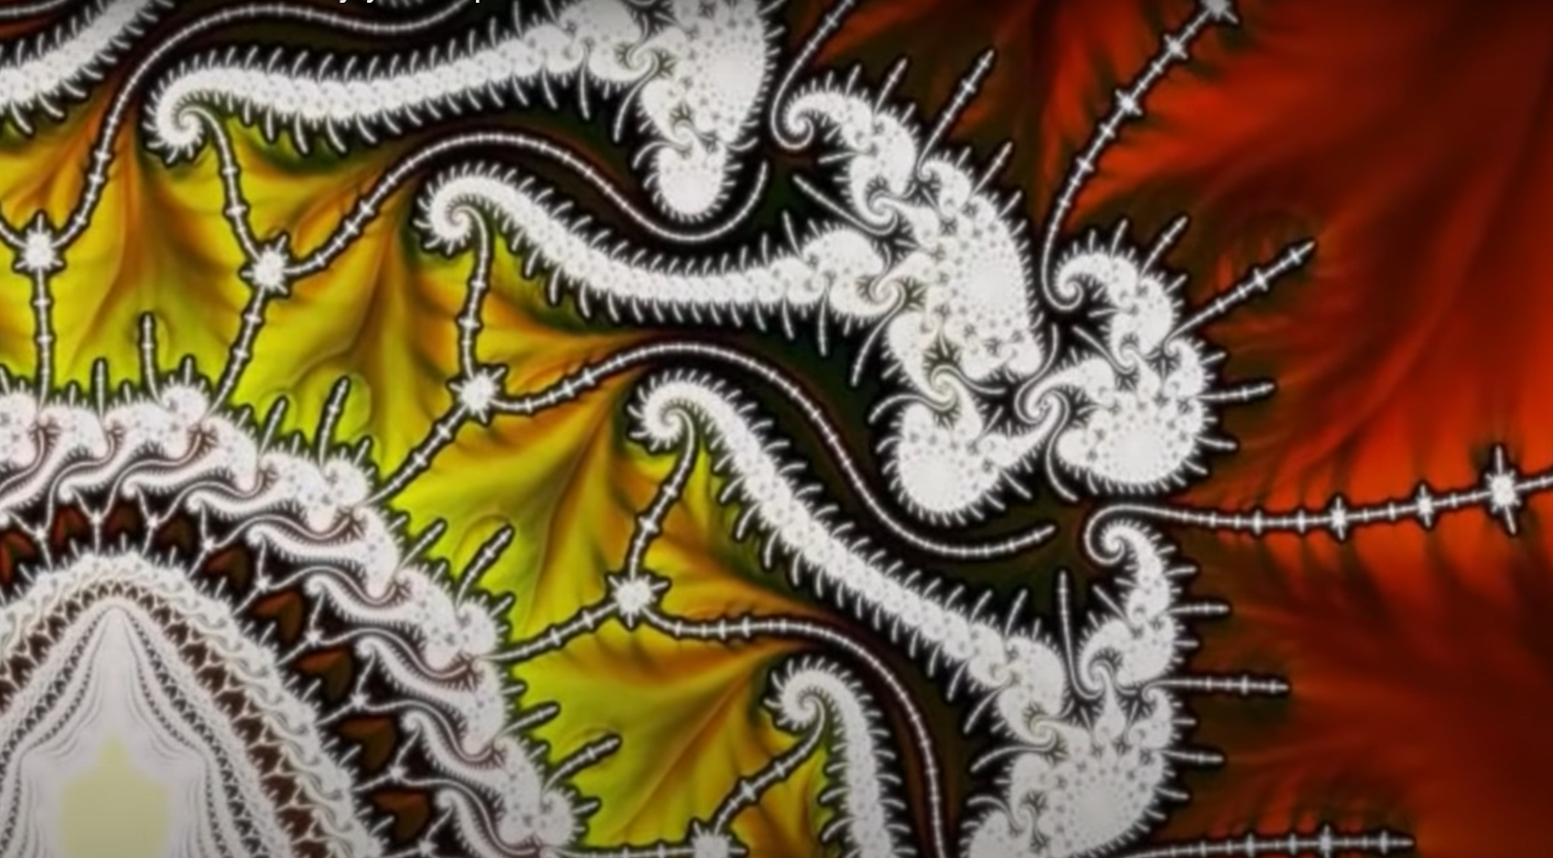
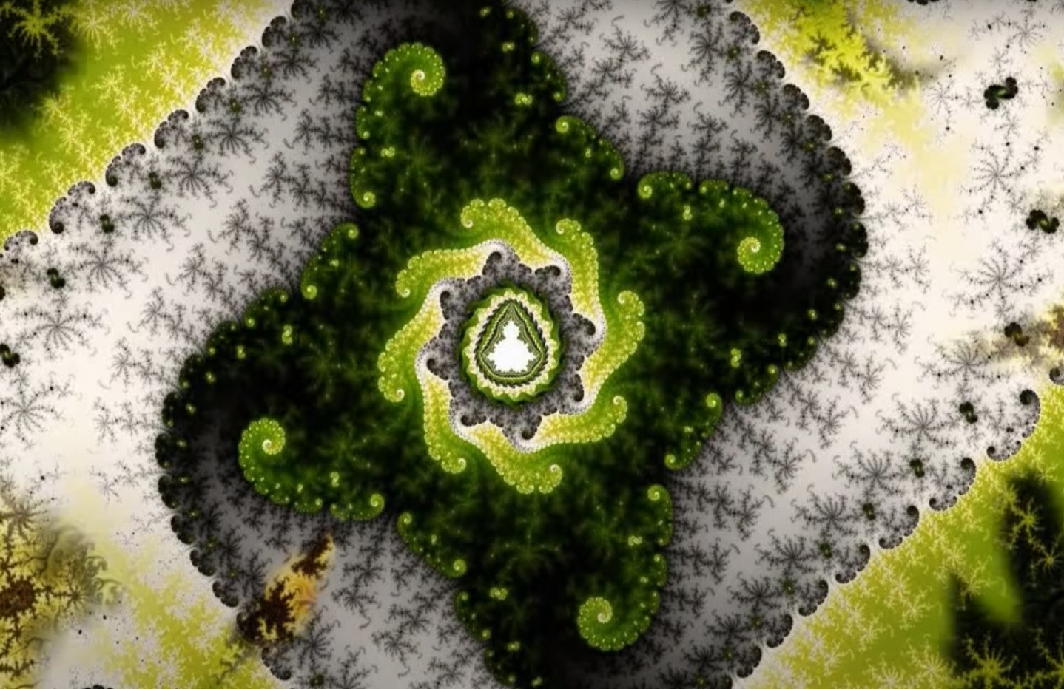
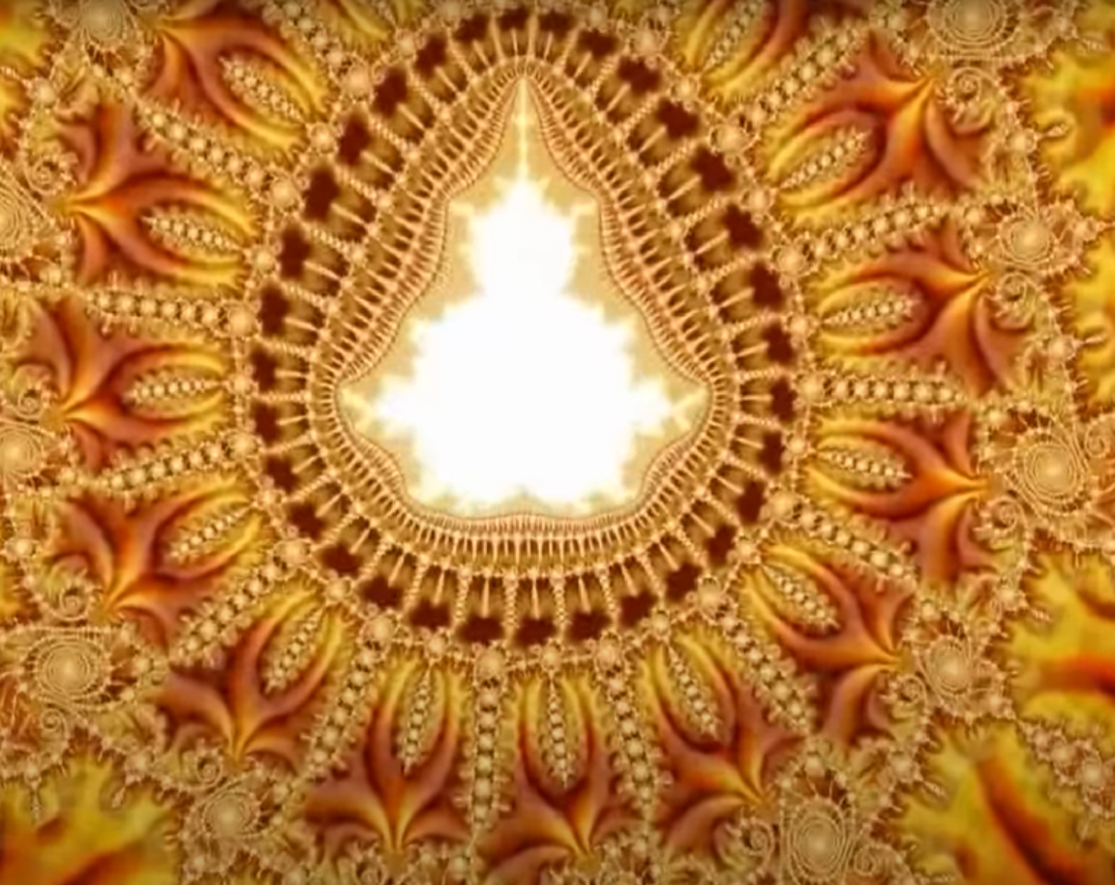
Множество Мандельброта

Slide 12
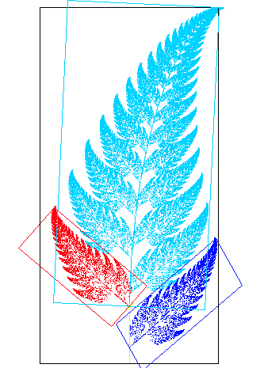
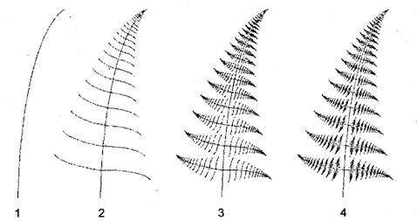
Папоротник Барнсли

Slide 13
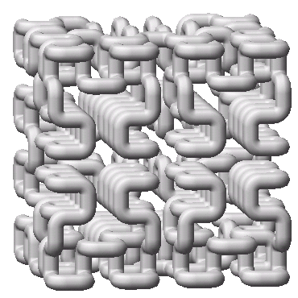
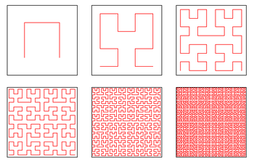
Кривые Пеано

Slide 14
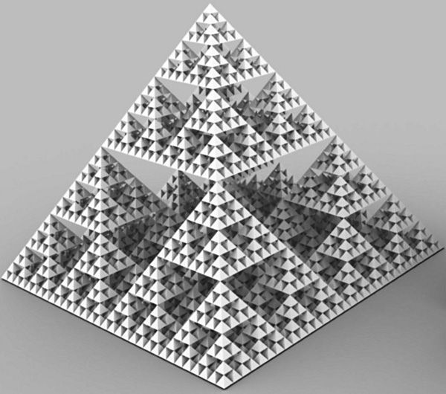
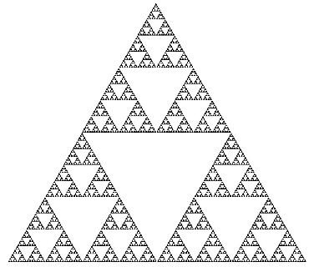
Треугольник Серпинского

Slide 15
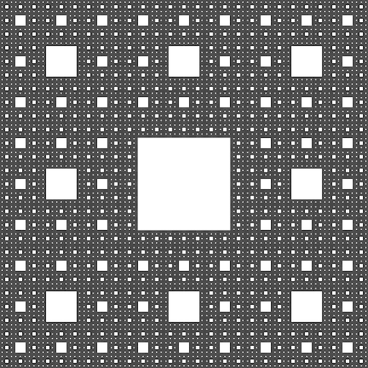
Ковер Серпинского

Slide 16
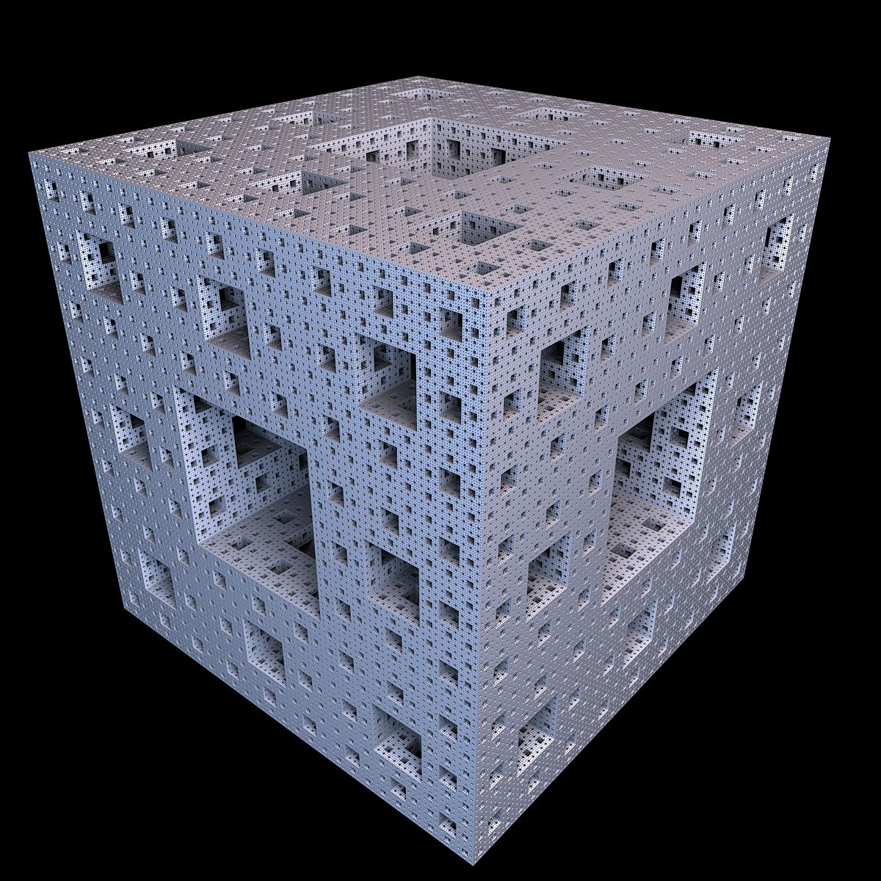
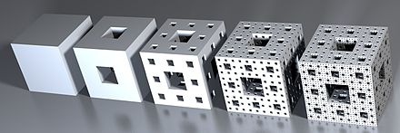
Губка Менгера

Slide 17
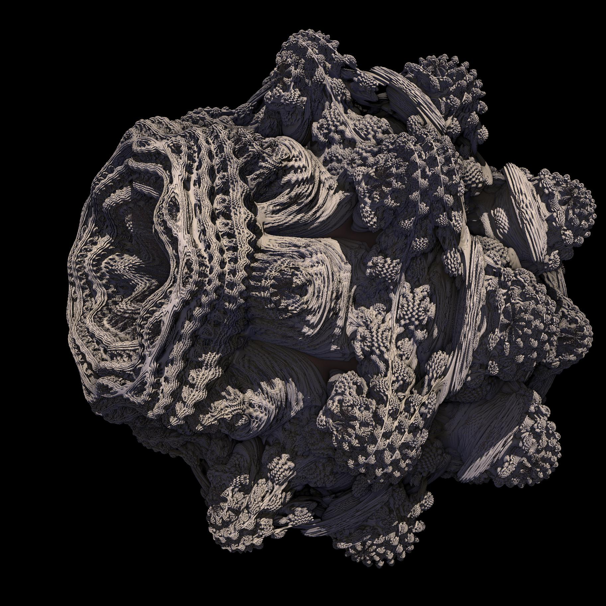
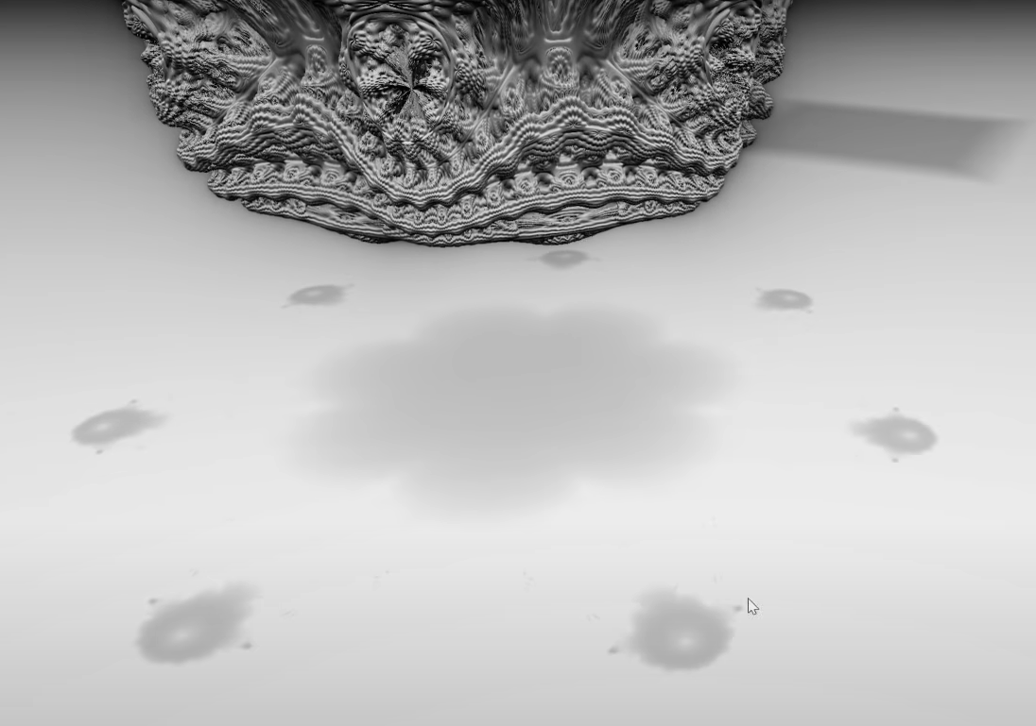
Оболочка Мандельброта

Slide 18
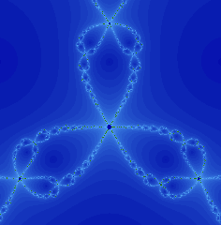
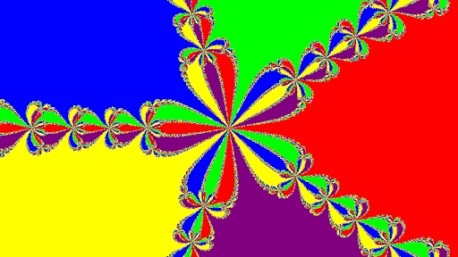
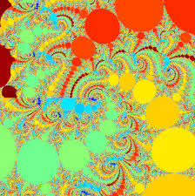
Бассейны Ньютона

Slide 19
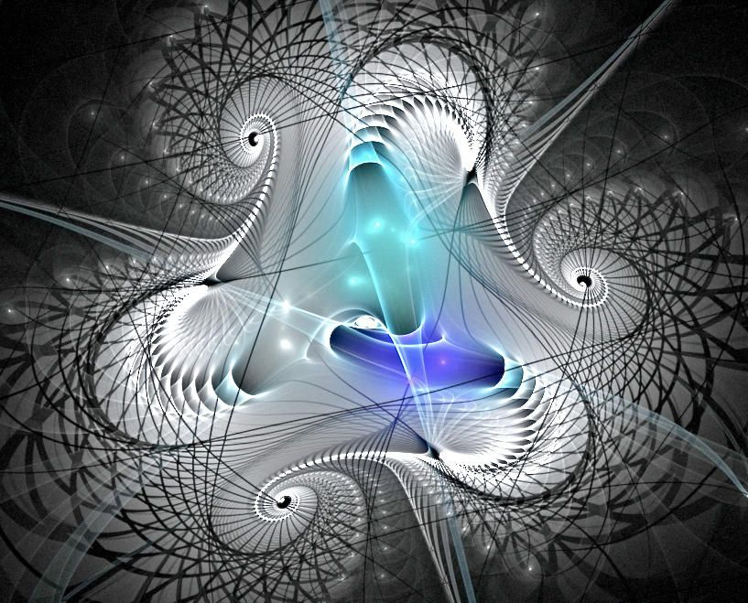
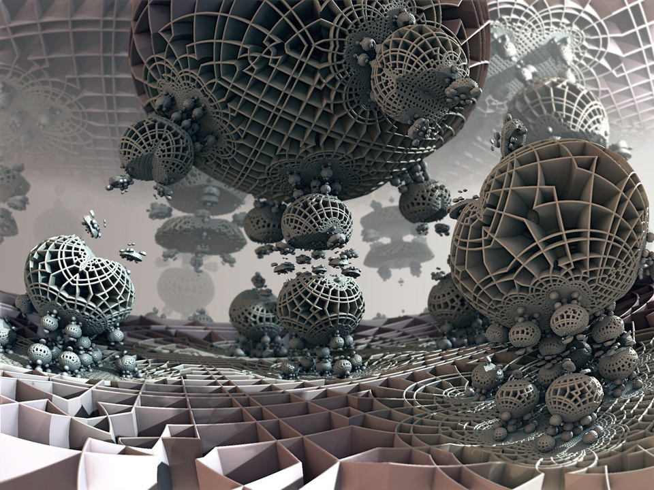
Многомерные фракталы

Slide 20
Заключение
Фрактальная графика
Вопросы слушателей

